Slide 1


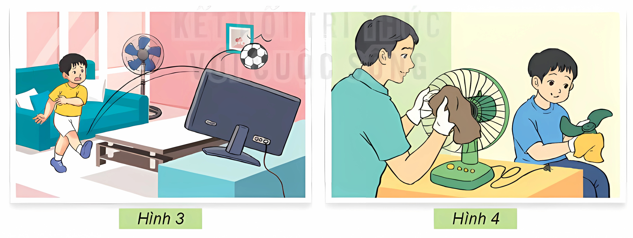
Em cùng bạn thảo luận về hành động của các bạn nhỏ trong hình 3 và 4. Hành động nào có thể làm hỏng đồ vật trong nhà?

Slide 2

Các sản phẩm công nghệ có trong gia đình là do công sức của mọi người trong nhà mua sắm để giúp mọi người trong công việc và sinh hoạt gia đình. Vì vậy cần có ý thức giữ gìn, bảo quản các sản phẩm đó.

